Slide 1
Informatik
Carl-Severing-berufskolleg für wirtschaft und verwaltung
Notes:
- Moin, willkommen an unserer Schule! :)
- („Ich heiße Marvin“) und ich bin der Kenny / Kenneth
- Wir haben heute die definitiv freiwillige Ehre euch unseren Bildungsgang vorzustellen

Slide 2
Lerninhalte
- Java (Grundlagen, Algorithmen, etc)
- Dynamische Datenstrukturen (Queue, Stack, List, etc)
- Theoretische Informatik
- Datenbanken
- Kryptologie (Grundlagen, Algorithmen)
- Java (Grundlagen, Algorithmen, etc)
- Datenbanken
- Kryptologie (Grundlagen, Algorithmen)
Notes:
- Damit ihr euch ein eigenes Bild des Bildungsganges bilden könnt, stellen wir euch die Lerninhalte vor, welche wären; ${Lerninhalte}
- Da nicht jedes Thema so spannend ist wie das andere, stellen wir euch jedoch nur im Detail vor: ${Lerninhalte_detailiert}
- (einsacken lassen). Gut, fangen wir dann mal mit Java an.

Slide 3
Java - Grundlagen
Konzepte voN JAVA
Konzepte vom Programmieren
Objektorientierte Programmierung
Methoden
Klassen
Einsteigerfreundliche Sprache!
Problemlösung
Sortieralgorithmen (Bubble Sort, Quick Sort)
Arten von Datentypen
Rekursion
Notes:
- Für die, die Java noch nicht kennen:
- Java ist eine sehr einstiegsfreundliche Programmiersprache, die die meisten heutzutage wegen Minecraft kennen.
- Tatsächlich wird es aber auch viel von großen Firmen benutzt, da es einfach eine sehr stabile Sprache ist die funktioniert.
- Außerdem ist Java objektorientiert, was wichtig zu wissen ist. Die Begriffe Methoden, Klassen und generell objektorientiert sind zwar jetzt noch Fremdwörter, werden aber sehr gut durch die Lehrkräfte in Klasse 11 vermittelt. Was das alles jetzt heißt müsst ihr euch keine Sorgen machen.
- Indem ihr Java lernt, lernt ihr auch die Grundlagen allgemeiner Programmierung. Eure Problemlösung verbessert sich durchaus durch ständiges programmieren und ihr lernt sehr basic Sortieralgorithmen kennen.
- Dazu kommt auch, dass ihr die verschiedenen Arten von Datentypen kennen lernt und eines der wichtigsten Konzepte der Effizienz des Programmierens: Rekursion
- Um es kurz zu fassen, ist es nichts anderes als etwas/eine Funktion, die sich selbst aufruft bis ein bestimmter Punkt erreicht wurde.

Slide 4
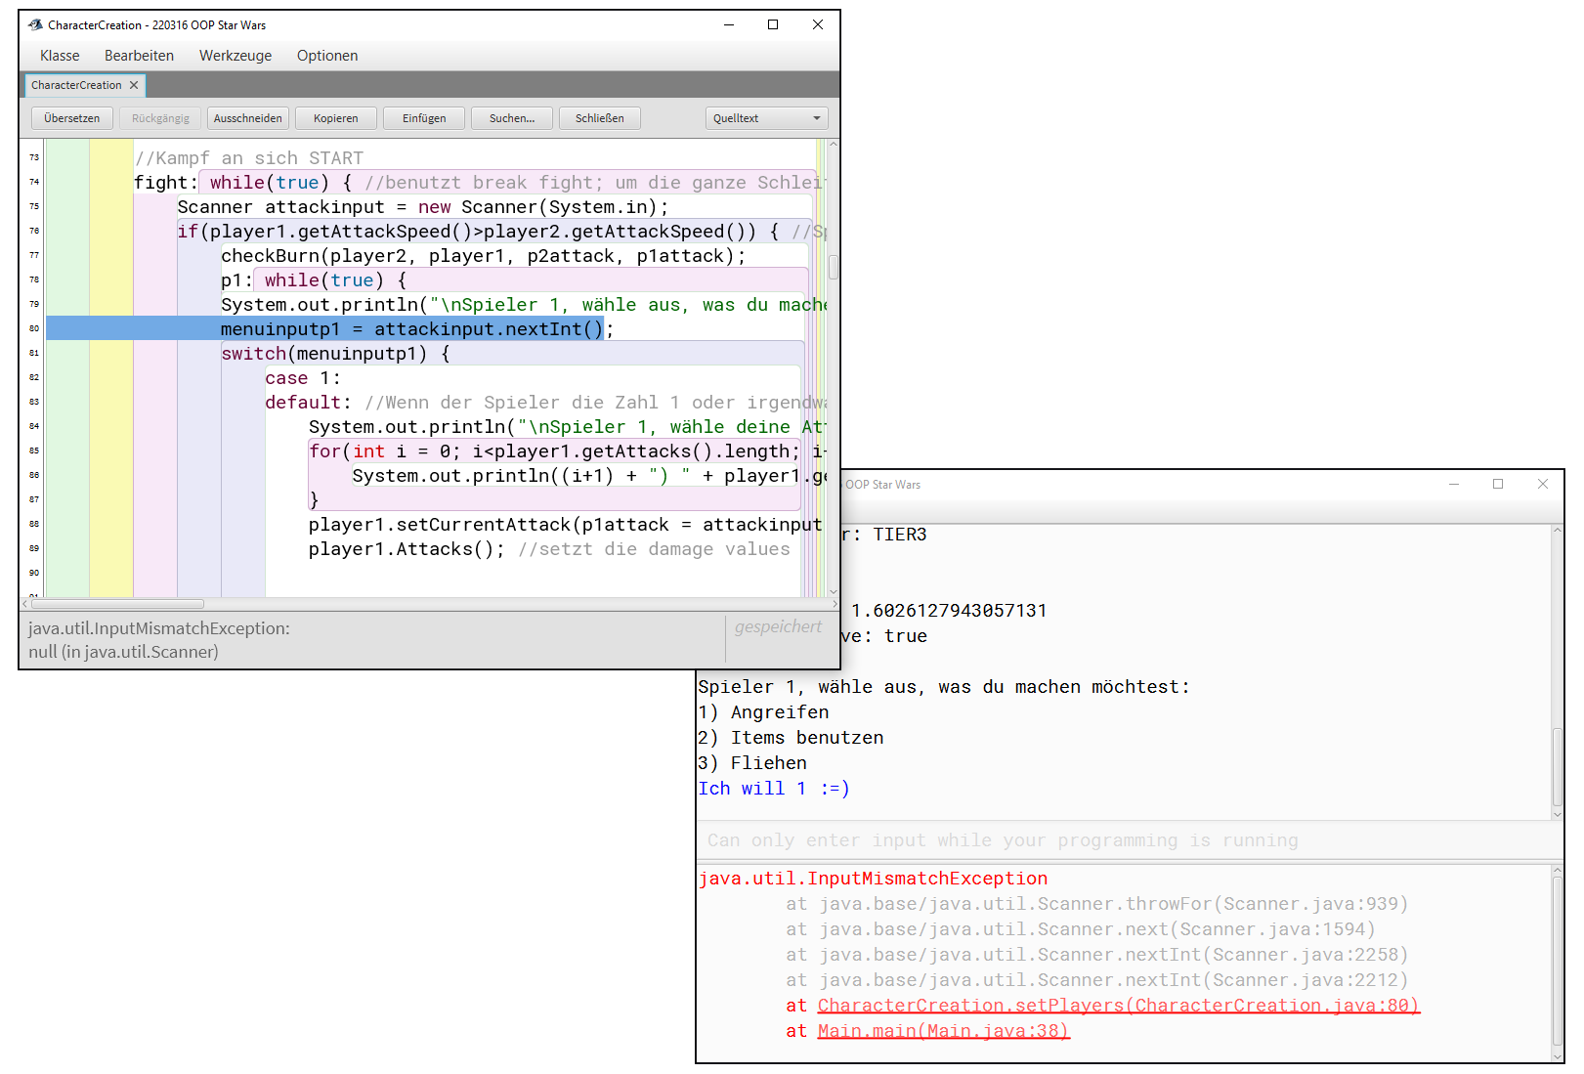
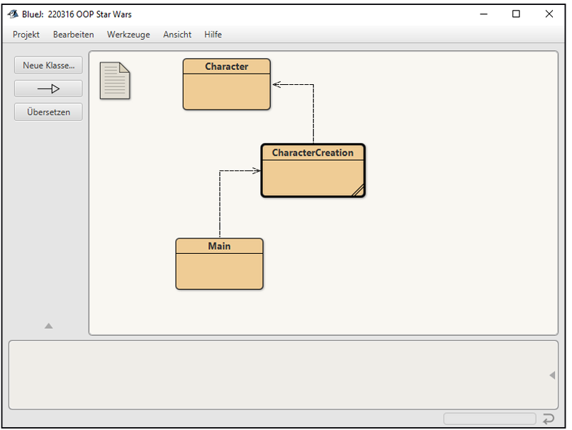
Java - BlueJ
Notes:
- Auf der Folie seht ihr die „IDE“ die ihr für den Unterricht nutzen werdet, BlueJ.
- Das Interface ist zwar nicht schön, aber das Programm ist perfekt um Java zu lernen.
- Nicht nur hat man eine ordentliche Ansicht der Klassen (wie man links sehen kann), sondern es hilft Einsteigern mit der Fehlersuche und dem testen der eigenen Programme (wie man rechts erkennt).

Slide 5
Datenbanken
Datenabfrage mit SQLite
Datenbanken erstellen/bearbeiten
Visualisierung von Datenbanken
Nutzen von Datenbanken
Notes:
Datenbanken beschäftigen sich mit dem Speichern und Abfragen von Daten. -Wir nutzen an unserer Schule SQLite für den Umgang mit Datenbanken.
-Mit SQLite können wir einfach Datenbankabfragen durchführen, SQLite ist simpel und einfach zu lernen.
-Ihr werdet lernen, wie man Datenbanken erstellt und bearbeitet.
-In der Informatik sind Leute die Datenbanken Managen stark gefragt, also hat dieses Thema definitiv einen Mehrwert!
-Grafische Darstellung von Datenbanken wird mit Tools wie Dia und DBBrowser geübt.
-Später sehen wir noch die grafische Datenbankdarstellung.
-Im Unterricht lernt man den Nutzen von Datenbanken, da es ein hochrelevantes Thema in der Realität ist.
-Zugriffsbeschränkungen in Datenbanken besprochen – wer darf welche Daten einsehen und wer nicht.

Slide 6
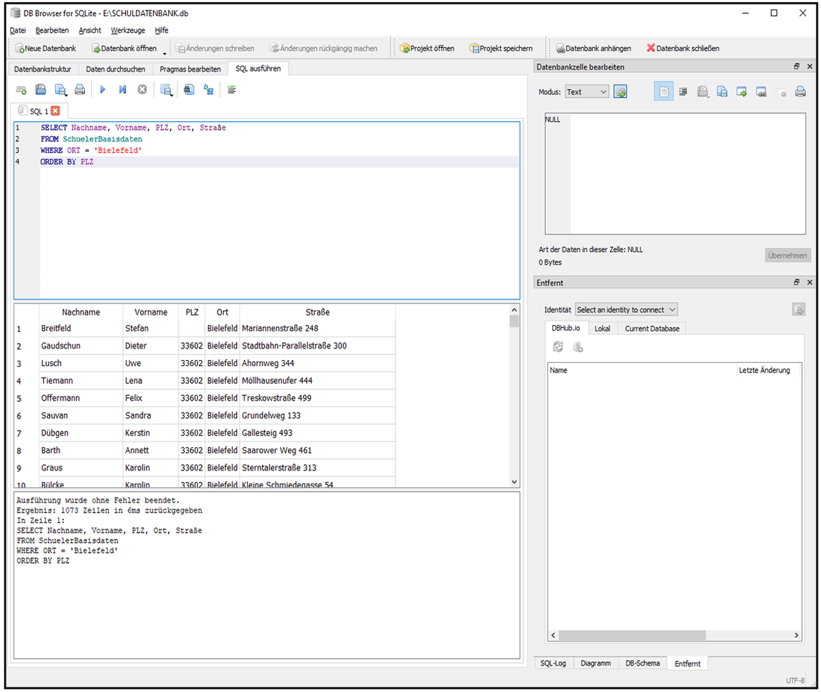
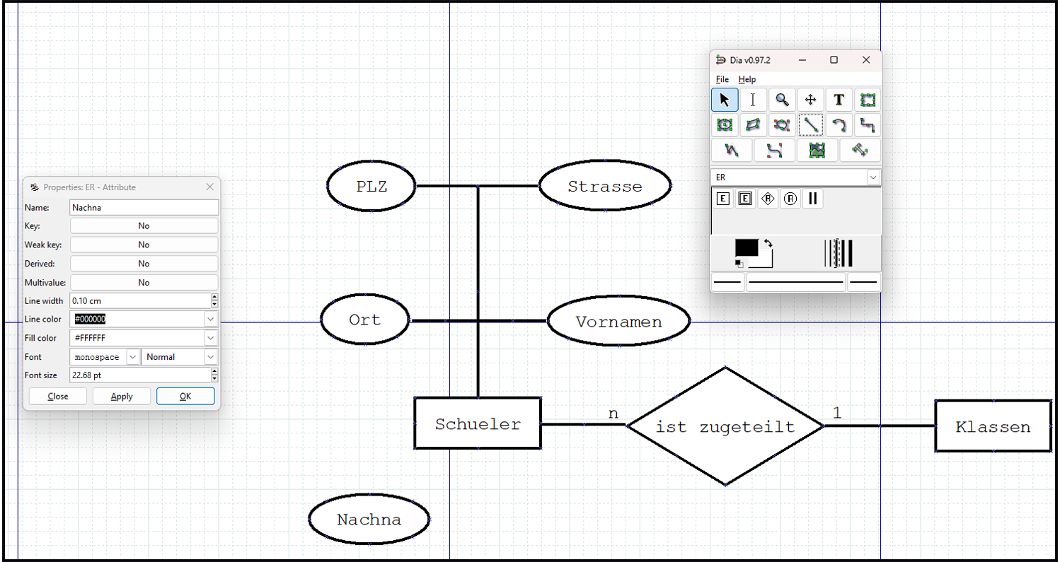
Datenbanken
Notes:
- Links ist der DBBrowser.
- Ihr seht dort klare Datensätze und allgemein die Struktur einer Datenbank.
- Oben über den Datensätzen sieht man zum Beispiel die simplen SQLite Anweisungen – Im Grund sind es Fragen, die man auf Englisch stellt.
- Rechts im Bild sehen wir Dia.
- Mit Dia zeigt ihr zum Beispiel Beziehungen zwischen Tabellen in einer Datenbank, also wie viele Schüler in einer Klasse sind oder auch welche Eigenschaften von einem Schüler an der Schule gespeichert werden sollen.

Slide 7
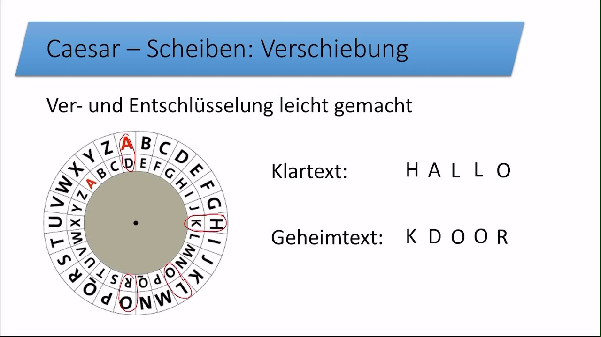
Kryptologie
Verschlüsselungsverfahren (Caesar, Vigenère, RSA, etc)
Mathe🤝Informatik
Sicherheit eines Verfahrens
Notes:
- Kryptologie, ein echt cooles Thema, es kümmert sich um die Verschlüsselungsverfahren in der Informatik.
- Ihr lernt am Anfang Grundkonzepte, wie das Caesar-Verfahren oder das Vigenere-Verfahren.
- Danach geht es dann immer mehr an kompliziertere Verfahren, wo man definitiv auch gut in Mathe sein sollte.
- Warum sollte man gut in Mathe dafür sein? Modulo und Beweise.
- Außerdem beschäftigt man sich mit der Sicherheit eines solchen Verfahrens und schaut, was Vorteile/Nachteile sind.

Slide 8
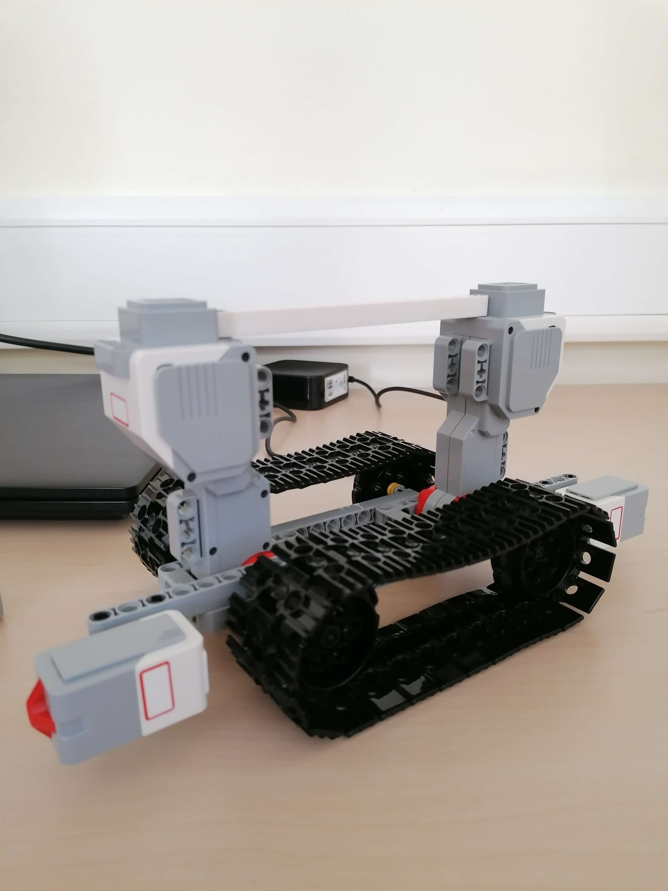
Wieso Informatik wählen?
Aussichtsreiche Studienchancen
Effektive Teamarbeit anstatt Einzelarbeit
Gute Klassengemeinschaft
Coole Projekte
Gute Lehrkräfte
Man lernt Programmieren!
Notes:
Marvin:
-Mit Informatik macht ihr das GELD!!!
-In Informatik kommt es sehr oft auf Teamarbeit an, zum Beispiel wenn es ums Programmieren geht oder um Lösungen zu finden für Klausuren. Es ist auch top, wenn ihr in Gruppen lernt.
-Außerdem ist in jeder Mathematik-Informatik eine sehr coole Klassengemeinschaft mit Schülern, aber auch mit Lehrern.
Kenny:

Slide 9
FRAGEN?

